Slide 1
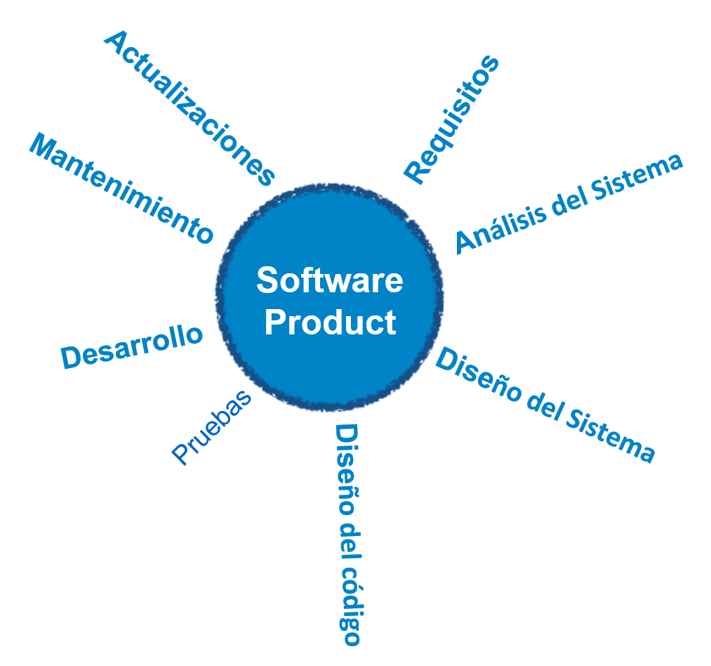
Software - Visión General
Para empezar entendemos a qué se refiere el concepto de Ingeniería de software. El término consta de dos palabras, software e ingeniería.
Software es mucho más que un código de programa. Un programa es un código ejecutable, usado para propósitos computacionales. El Software se considera una colección de códigos ejecutables de programación, asociada a las bibliotecas ya la documentación. El Software, cuando se ha hecho para cubrir requisitos específicos se llama producto software.
Ingeniería Por otro lado, trata de desarrollar productos, utilizando principios y científicos bien definidos.
La ingeniería de Software es una rama de la ingeniería asociada al desarrollo del producto software que usa métodos, principios y procedimientos científicos. El resultado de la Ingeniería de software es un producto software eficiente y de confianza.

Slide 2
Definiciones
El IEEE (Instituto de Ingeniería Eléctrica y Electrónica) define la Ingeniería de software como:
(1) La aplicación de una aproximación sistemática, disciplinada y cuantificable, al desarrollo, las operaciones y al mantenimiento del software; Esto es básicamente la aplicación de la Ingeniería al software.
(2) El estudio de la aproximación, tal y como se ha mencionado anteriormente.
Fritz Bauer, un informático teórico alemán, define Ingeniería de software como:
La ingeniería de Software es el establecimiento y uso de los principios de la Ingeniería de sonido con tal de obtener software fiable y eficiente en máquinas reales de forma económica.

Slide 3
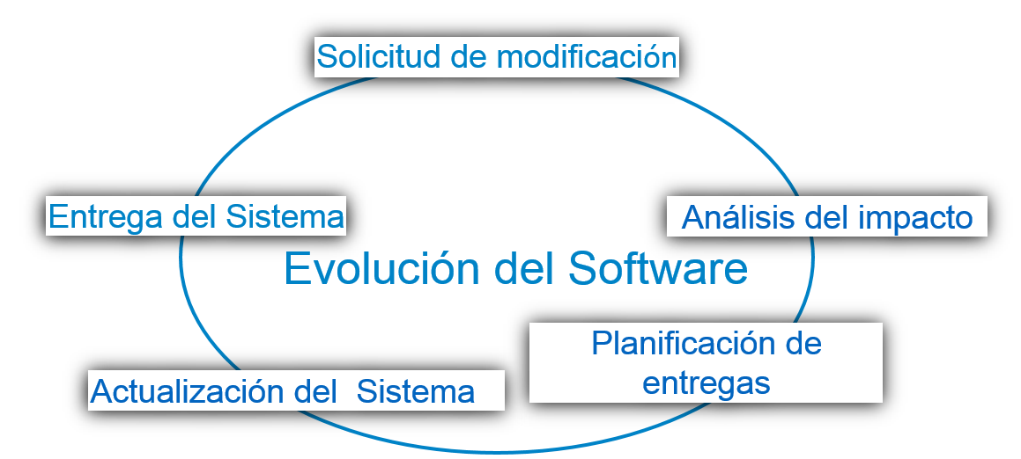
Evolución del Software
El proceso de desarrollo de un producto software usando principios y métodos de Ingeniería de software, se denomina Evolución del Software. Esto incluye el desarrollo inicial del software, mantenimiento y actualizaciones, hasta que el producto deseado finalmente está desarrollado, lo que satisface los requisitos esperados.
La evolución empieza con un proceso de recogida de requisitos. Luego los desarrolladores crean un prototipo inicial del software y se muestra a los consumidores para tener una retroalimentación en una etapa temprana del desarrollo del producto de software. Los consumidores sugerirán cambios, los cuales irán mejorando con actualizaciones y tareas de mantenimiento de manera progresiva. Este proceso cambia el software original hasta llegar al producto deseado.
Incluso después de que el consumidor tenga el software en sus manos, el avance de la tecnología y los cambios de requisitos fuerzan al software del producto a cambiar en acorde a estos. Volver a cerar software des de cero, e ir cumpliendo uno por uno los requisitos no es viable. La única solución viable y económica es actualizar el software ya existente para que se adecue satisfactoriamente con los requisitos más recientes.

Slide 4
Leyes de evolución del software
Lehman formuló leyes para la evolución del software. Dividió el software en 3 categorías distintas:
'S-type' ('static-type', tipo estático) - Es un tipo de software, que funciona estrictamente según se ha definido especificaciones y soluciones. La solución y el método mediante el cual se consigue, se deben entender de inmediato antes de empezar a codificar. El software 's-type' está menos sujeto a cambios, de ahí que sea el más simple de todos. Por ejemplo, el programa de calculadora, para computación matemática.
'P-type' ('practical-type', tipo práctico) - Este es un software con una colección de procedimientos. Esto se define exactamente por lo que pueden hacer los procedimientos. En este software, las especificaciones se pueden describir pero la solución no es obvia al instante. Por ejemplo, software de juegos.
'E-type' ('embedded-type', tipo embebido o empotrado): este software funciona en estrecha colaboración con los requisitos del entorno del mundo real. Este software tiene un alto grado de evolución ya que hay varios cambios en las leyes, impuestos, etc. en situaciones del mundo real. Por ejemplo, software de comercio en línea.

Slide 5
Evolución del software 'E-Type'
Lehman dicta 8 leyes de evolución del software 'E-Type' -
Cambio continuo - Los sistemas de software 'E-type' deben adaptarse de forma progresiva a los cambios del mundo real, de no ser así se volverá progresivamente menos útil.
Complejidad creciente- A medida que el sistema software 'E-type' evoluciona, sus complejidades tienden a incrementar a menos que se trabajan en ello con el fin de mantenerlas o reducirlas.
Conservació de la familiaridad - La familiaridad con el software o con el conocimiento sobre cómo y por qué fue desarrollado de una manera en concreto, etc. debe ser retenido a cualquier costo, con tal de poder implementar cambios en el sistema.
Crecimiento continuo- Para que un sistema 'E-type' intente resolver problemas de negocios, su magnitud para implementar camvios crece en acorde con los cambios de estilo de vida del negocio.
Decremento de la calidad - Los sistemas software 'E-type' reducen su calidad a menos que se mantengan de forma rigurosa o se adapten a los cambios operativos del entorno.
Sistemas de retroalimentación- Los sistemas software 'E-type' son sistemas de retroalimentación multi-loop y multi-nivel, deben ser considerados como tal con el fin de ser modificados o mejorados con éxito.
Autorregulación- Los procesos de evolución del sistema 'E-type', se regulan a sí mismos con la distribución del producto y las medidas del proceso de una manera casi normal.
Estabilidad organizacional - La tasa media de actividad efectiva global en un sistema evolutivo de 'E-type', no varia en toda la vida del producto.

Slide 6
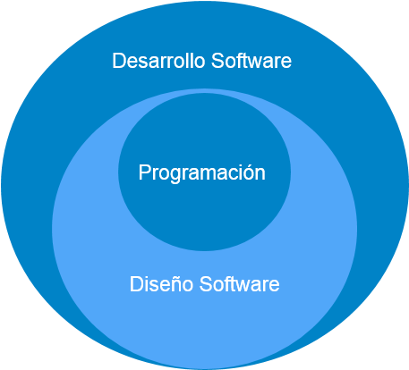
Paradigmas de Software
Los paradigmas de Software son métodos y pasos, que se llevan a cabo mientras el software se diseña. Hay muchos métodos que se han propuesto y que funcionan hoy en día, pero necesitamos ver dónde se ubican estos paradigmas en el marco de la Ingeniería de software. Estos se pueden combinar en varias categorías, en las que cada uno de ellos contiene a la otra:
El paradigma de programación es una parte del paradigma de diseño de Software y más adelante también se considera parte del paradigma de desarrollo de Software.

Slide 7
Paradigma del desarrollo Software
Este paradigma es conocido como paradigma de ingeniería de software, en el que todos los conceptos de ingeniería pertenecientes al desarrollo de software son implementados. Incluye varias investigaciones y recogida de requisitos lo que ayuda a la construcción del producto software. consistente de –
Recogida de requisitos
Diseño de Software
programacion

Slide 8
paradigma de programación
Este paradigma se relaciona de acuerdo a aspectos de programación en el desarrollo de software. Esto incluye –
codificación
pruebas
integración
Necesidad de la Ingeniería de Software
La necesidad de la Ingeniería de software viene de la alta tasa de cambio en los requisitos y en el entorno en que trabaja el software.
Software de gran tamaño- Es más fácil construir una pared que construir una casa, de la misma manera, a medida que el software aumenta su tamaño, la ingeniería debe entrar para darle un proceso científico.
Escalabilidad- Si el proceso software no estuviera basado en conceptos científicos y de ingeniería, sería más fácil volver a crear nuevo software que escalar uno ya existente.
Costes- A medida que la industria del hardware ha mostrado sus capacidades y grandes fabricaciones, ha bajado el precio del hardware electrónico e informático. Pero el coste del software sigue siendo alto si el proceso no se ha adaptado a los nuevos avances.
Naturaleza dinámica - La naturaleza del software, creciente y adaptable, depende en gran medida del entorno en el que el consumidor trabaje. Si la naturaleza del software siempre cambia, se necesita mejorar el ya existente. Aquí es donde la ingeniería de software juega un gran papel.
Gestión de calidad- Los mejores procesos de desarrollo de software producen productos mejores y de calidad.

Slide 9
Características de un buen software
Un producto de software puede ser juzgado según lo que ofrece y la manera en que se puede usar. El software debe satisfacer en los siguientes aspectos:
Operacional
Transicional
Mantenimiento
En resumen, La Ingeniería de Software es una rama de las ciencias de la computación, que usa conceptos de Ingeniería bien definidos necesarios para producir productos de software eficientes, duraderos, escalables y asequibles a tiempo.
Un software que se ha creado con buena ingeniería, debe tener las siguientes características:
Operacional
Esto nos cuenta lo bien que funciona el software en operaciones. Se puede medir en base a:
Presupuesto
Usabilidad
eficiencia
Exactitud
Funcionalidad
Dependabilidad
seguridad informatica
Seguridad
Transicional
Este aspecto es importante cuando el software se mueve de una plataforma a la otra:
portabilidad
interoperabilidad
reutilización
Adaptabilidad
Mantenimiento
Estos aspectos resumen la capacidad que tiene el software para estabilizar en entornos contantemente cambiantes:
modularidad
Sostenibilidad
flexibilidad
escalabilidad

Slide 10
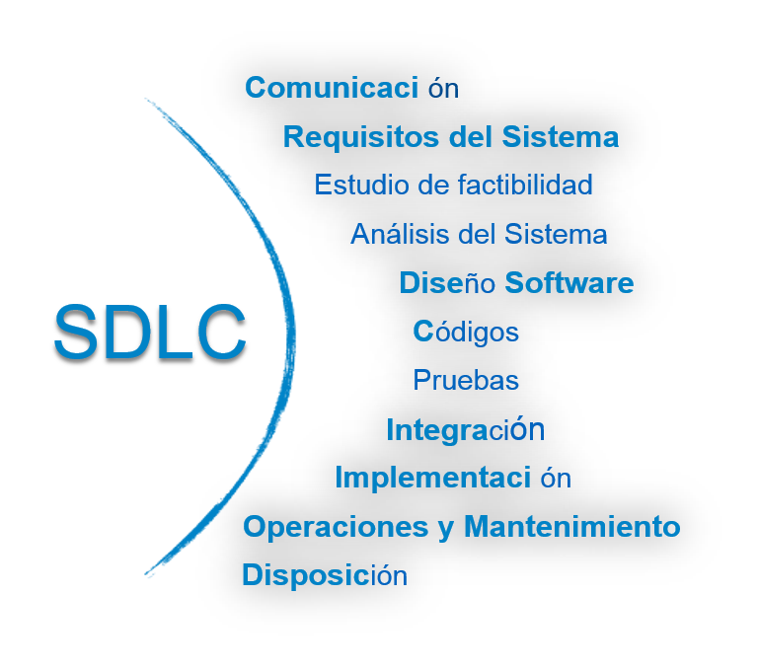
Software - Ciclo de Vida de Desarrollo
El ciclo de vida del desarrollo Software (SDLC en sus siglas inglesas), es una secuencia estructurada y bien definida de las etapas en Ingeniería de software para desarrollar el producto sofware deseado.
Actividades del SDLC
El SDLC aporta una serie de pasos a seguir con la finalidad de diseñar y desarrollar un producto software de manera eficiente. El borrador del SDLC incluye los pasos que veremos a continuación:

Slide 11
Comunicación
Este es el primer paso donde l usuario inicia la petición de un producto software determinado. Contacta al proveedor de servicios e intenta negociar las condiciones. Presenta su solicitud al proveedor de servicios aportando la organización por escrito.
Recolección de solicitudes
A partir de este paso y en adelante el equipo de desarrollo software trabaja para tirar adelante el proyecto. El equipo se reúne con varios depositarios de dominio del problema, e intentan conseguir la máxima cantidad de información possible sobre lo que requieren. Los requisitos se contemplan y agrupan en requisitos del usuario, requisitos funcionales y requisitos del sistema. La recolección de todos los requisitos se lleva a cabo como se especifica a continación –
Estudiando el software y el sistema actual o obsoleto,
Entrevistando a usuarios y a desarrolladores de Software,
Consultando la base de datos o
Recogiendo respuestas a través de cuestionarios.

Slide 12
Estudio de viabilidad
Después de la recolección de requisitos, el equipo idea un plan para procesar el software. En esta fase, el equipo analiza si el software puede hacerse para cubrir todos los requisitos del usuario y si hay alguna posibilidad de que el software ya no sea necesario. Se investiga si el proyecto es viable a nivel financiero, práctico, y a nivel tecnológico para que la organización acepte la oferta. Hay varios algoritmos disponibles, los cuales ayudan a los desarrolladores a concluir si el proyecto software es factible o no.
Análisis del sistema
En este pas los desarrolladores trazan su plan e intentan crear el mejor y más conveniente modelo de software para el proyecto. El análisis del sistema inclye el entendimiento de las limitaciones del producto Software; el aprendizaje de los problemas relacionados con el sistema; los cambios que se requieren en sistemas ya existentes con antelación, identificando y dirigiendo el impacto del proyecto a la organización y al personal, etc. El equipo del proyecto analiza las posibilidades del proyecto y planifica la temporalización y los recursos correspondientes.

Slide 13
Diseño de Software
El siguiente paso es diseñar el producto software con la ayuda de toda la información recogida sobre requisitos y análisis. Los inputs (aportacines) de los usuarios y los resultados de la recogida de información hecha en la fase anterior seran las aportaciones base de la fase actual. El output (o resultado) de esta etapa toma la forma de 2 diseños; El diseño lógico y el diseño físico. Los ingenieros crean meta-data (Metadatos), Diagramas dilógicos, diagramas de flujo de datos, y en algunos casos pseudocódigos.
Codificación
Esta fase también se puede denominar 'fase de programación'. La implementación del diseño de software empieza con el lenguaje de programación más conveniente, y desarrollando programas ejecutables y sin errores de manera eficiente.
Pruebas
Se estima que el 50% de todos los procesos de desarrollo de software deberían ser evaluados. Los errores pueden arruinar el software tanto a nivel crítico y hasta el punto de ser eliminado. Las pruebas de Software se hacen mientras se codifica y suelen hacerlo los desarrolladores y otros expertos evaluadores a varios niveles. Esto incluye evaluación de módulos, evaluación del programa, evaluación del producto, evaluación interna y finalmente evaluación con el consumidor final. Encontrar errores y su remedio a tiempo es la llave para conseguir un software fiable.

Slide 14
Integración
El Software puede necesitar estar integrado con las bibliotecas, Bases de datos o con otro u otros programas. Esta fase del SDLC se focaliza en la integración del software con las entidades del mundo exterior.
Implementación
Aquí se instala el software en máquinas de clientes. A veces, el software necesita instalar configuraciones para el consumidor final con posterioridad. El Software se evalúa por su adaptabilidad y su portabilidad, en cuanto a las cuestiones relacionadas con la integración y conceptos asociados, se resuelven durante la implementación.

Slide 15
Mantenimiento y Funcionamiento
Esta fase confirma el funcionamiento del software en términos de más eficiencia y menos errores. Si se requiere, los usuarios se forman, o se les presta documentación sobre como operar y como mantenerlo en funcionamiento. El software se mantiene de forma temprana actualizando el código en acorde a los cambios que tienen lugar en entornos del usuario o tecnológicos. Esta fase puede que tenga que encarar retos originados por virus ocultos o problemas no identificados del mundo real.
Disposición
Con el paso del tiempo, puede que el software falle en su ejecución. Puede que se vuelva totalmente obsoleto o que necesite actualizaciones. De ahí surge una necesidad urgente de eliminar una parte importante del sistema. Esta fase incluye archivar datos y componentes software requeridos, cierre del sistema, planificación de la actividad de disposición y terminación de sistema en el momento final del sistema.

Slide 16
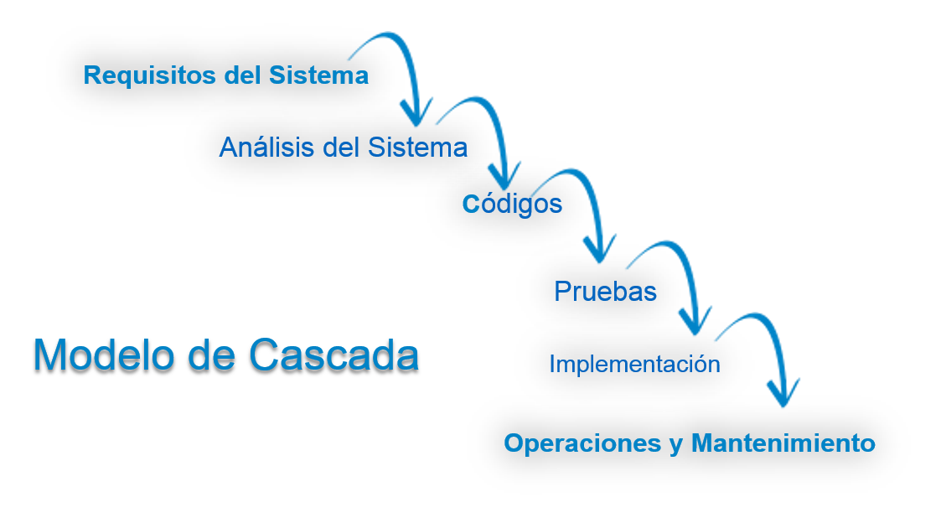
Paradigma de desarrollo de Software
El Paradigma de desarrollo de Software ayuda al desarrollador a escoger una estrategia para desarrollar el software. El paradigma de desarrollo software tiene su propio set de herramientas, métodos y procedimientos, los cuales son expresados de forma clara, y define el ciclo de vida del desarrollo del software. Algunos paradigmas de desarrollo de software o modelos de proceso se definen a continuación:
Modelo de cascada
El modelo de cascada es el modelo de paradigma más simple en desarrollo de software. Sigue un modelo en que las fases del SDLC funcionarán una detrás de la otra de forma lineal. Lo que significa que solamente cuando la primera fase se termina se puede empezar con la segunda, y así progresivamente
Este modelo asume que todo se lleva a cabo y tiene lugar tal y como se había planeado en la fase anterior, y no es necesario pensar en asuntos pasados que podrían surgir en la siguiente fase. Este modelo no funcionará correctamente si se dejan asuntos de lado en la fase previa. La naturaleza secuencial del modelo no permite volver atrás y deshacer o volver a hacer acciones.
Este modelo es recomendable cuando el desarrollador ya ha diseñado y desarrollado softwares similares con anterioridad, y por eso está al tanto de todos sus dominios.

Slide 17
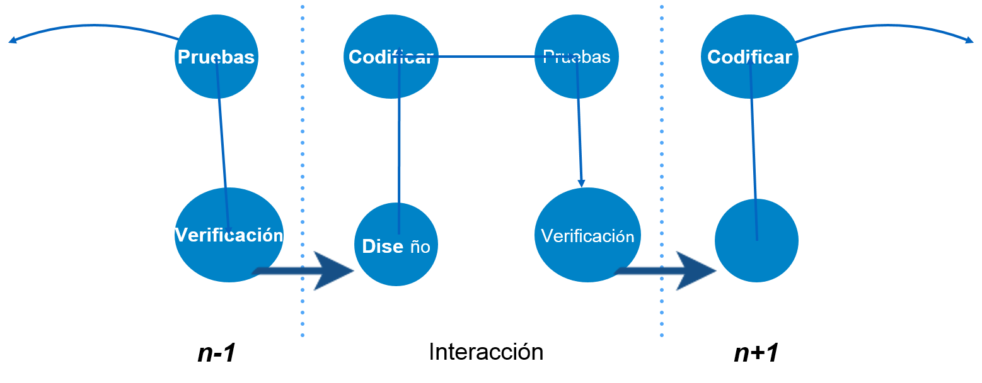
Modelo repetitivo
Este modelo guía el proceso de desarrollo de software en repeticiones. Proyecta el proceso de desarrollo de forma cíclica repitiendo cada paso después de cada ciclo en el proceso de SDLC.
El software primero se desarrolla en menor escala y se siguen y tienen en consideración todos los pasos. Entonces, por cada repetición, más módulos y características son diseñados, codificados, evaluados y añadidos al software. Cada ciclo produce un sotware completo, con más características y capacidad que los previos.
Después de cada repetición, el equipo directivo puede concentrarse en la gestión de riesgos y prepararse para la siguiente repetición. Como el ciclo incluye pequeñas porciones de la totalidad del proceso software, es más fácil gestionar el proceso de desarrollo, pero a la vez se consumen más recursos.

Slide 18
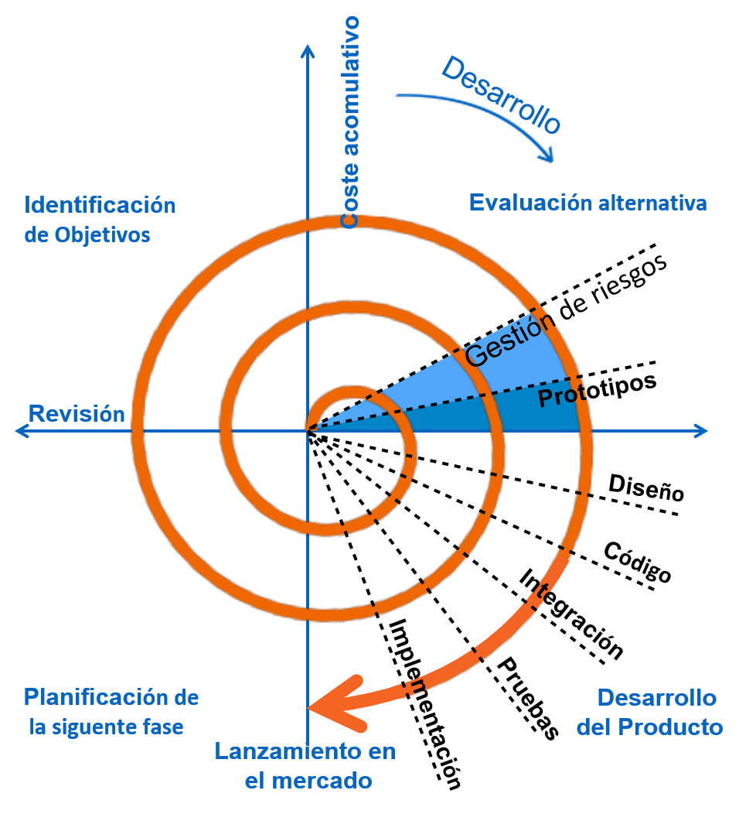
Modelo en espiral
El modelo en espiral es una combinación de ambos modelos, el repetitivo y uno del modelo SDLC. Se puede ver como si se combina un modelo de SDLC combinado con un proceso cíclico (modelo repetitivo).
Este modelo considera el riesgo, factor que otros modelos olvidan o no prestan atención en el proceso. El modelo empieza determinando los objetivos y las limitaciones del software al inicio de cada repetición. En la siguiente etapa se crean los modelos de prototipo del software. Esto incluye el análisis de riesgos. Luego un modelo estándar de SDLC se usa para construir el software. En la cuarta etapa es donde se prepara el plan de la siguiente repetición.

Slide 19
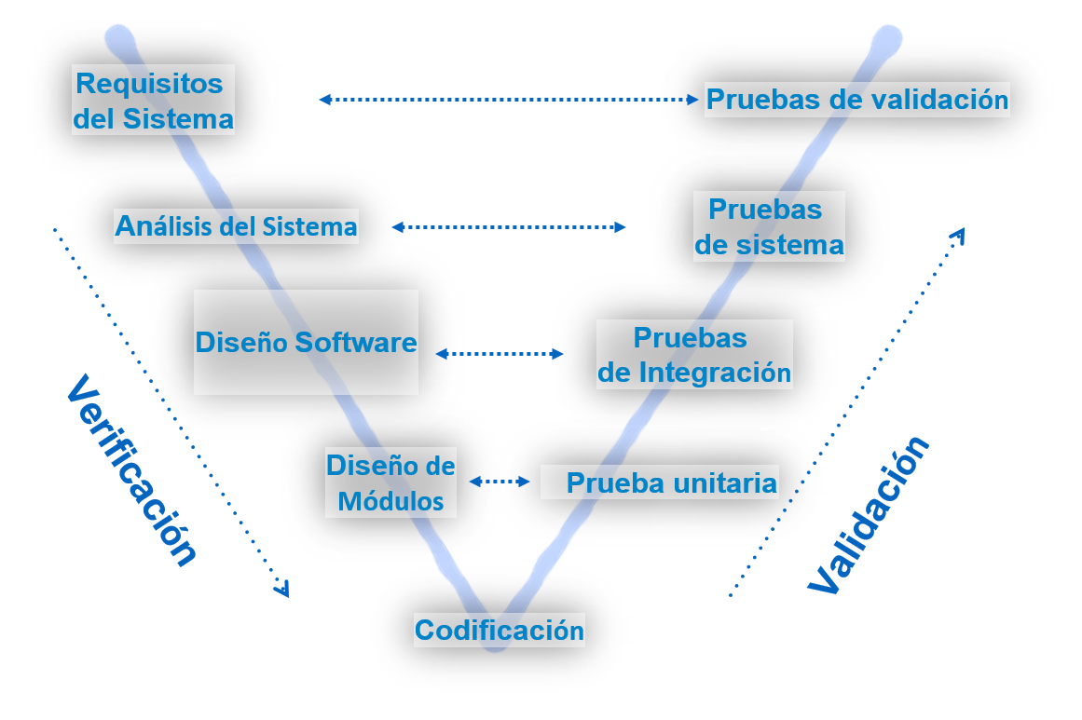
Modelo V
El mayor inconveniente del modelo de cascada es que solo se pasa a la siguiente fase cuando se completa la anterior, por tanto no es posible volver atrás si se encuentra algún error en las etapas posteriores. El Modelo V aporta opciones de evaluación del software en cada etapa de manera inversa.
En cada etapa, se crea la planificaión de las pruebas y los casos de pruebas para verificar y validar el producto según los requisitos de la etapa. Por ejemplo, en la etapa de recogida de requisitos, el equipo de evaluadores prepara las pruebas de caso correspondientes a los requisitos. Más tarde, cuando el producto se desarrolla y está preparado para ser evaluado, las pruebas de caso en esta etapa verifican el software y su validez sugún sus requisitos.
Esto hace que tanto la verificación como la validación vayan en paralelo. Este modelo también se conoce como modelo de validación y verificación.

Slide 20
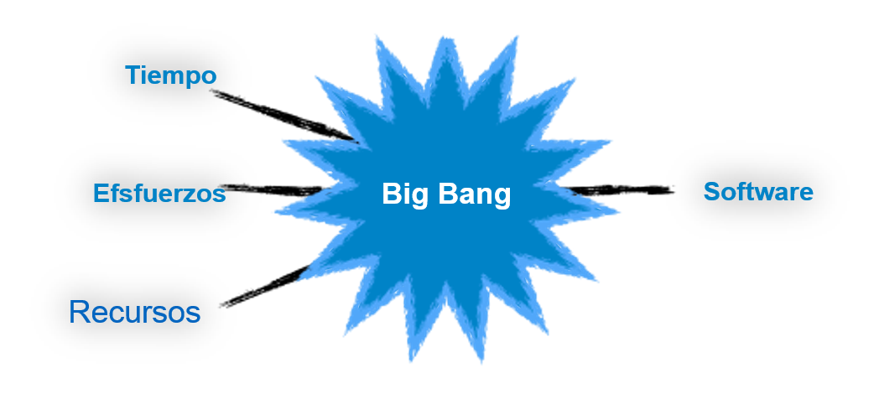
Modelo Big Bang
Este modelo es el modelo con la forma más simple. Requiere poca planificación, mucha programación y también muchos fondos. Este modelo se conceptualiza alrededor de la teoría de creación del universo 'Big Bang'. Tal como cuentan los científicos, después del big bang muchas galaxias, planetas y estrellas evolucionaron. De la misma manera, si reunimos muchos fondos y programación, quizá podemos conseguir el mejor producto de software.
Para este modelo, se requiere poca planificación. No sigue ningún proceso concreto, y a veces el cliente no está seguro de las futuras necesidades y requisitos. Por tanto la entrada o input respecto a los requisitos es arbitraria.
Este modelo no es recomendable para grandes proyectos de software, pero es bueno para aprender y experimentar.
Para una lectura en profundidad del SDLC y de sus modelos, Pulse aquí.

Slide 21
https://www.tutorialspoint.com/es/software_engineering/software_project_management.htm

